Slide 1

MONAD - 高性能 L1
由 Jump Trading 前研究负责人 Keone Hon 创立的 L1 区块链项目、
由 Dragonfly Capital 领投的 1900 万美元
资料来自：https://docs.monad.xyz/

Slide 2
介绍
Monad是一个支持EVM并进行优化的公链
它通过对共识层和执行层进行改进，使之提升交易速度
可以达到每秒一万笔交易，这样可以提高吞吐量，并降低交易费用，从而提高了效率。

Slide 3
四个主要领域
Monad 在四个主要领域引入了优化，使区块链的吞吐量达到每秒 10,000 笔交易 (tps)：
MonadBFT
Deferred Execution ​延迟执行​
Parallel Execution ​并行执行​
MonadDb

Slide 4
用户视角
Monad 是一款高性能的以太坊兼容 L1，为用户提供两全其美的功能：可移植性和性能。
从可移植性的角度来看，Monad 为以太坊虚拟机（EVM）提供了完整的字节码兼容性。
从性能角度来看，Monad 提供 10,000 tps 的吞吐量，即每天 10 亿笔交易，同时提供 1 秒的出块时间和 1 秒的最终确定性。

Slide 5
Monad 有哪些熟悉之处？
从用户的角度来看，Monad 的行为与以太坊非常相似。您可以使用相同的钱包（例如 MetaMask）或区块浏览器（例如 Etherscan）来签署或查看交易。
与以太坊一样，Monad 具有线性区块以及区块内交易的线性排序。
与以太坊一样，Monad 是一个由一组去中心化验证器维护的权益证明网络。

Slide 6
有什么不同？
Monad 通过向以太坊虚拟机引入并行执行和超标量管道，使卓越的性能成为可能。
并行执行（Parallel execution）是利用多个核心和线程战略性地并行执行工作，同时仍按原始顺序提交结果的做法。
超标量流水线（Superscalar pipelining）是创建工作阶段并并行执行这些阶段的实践。

Slide 7
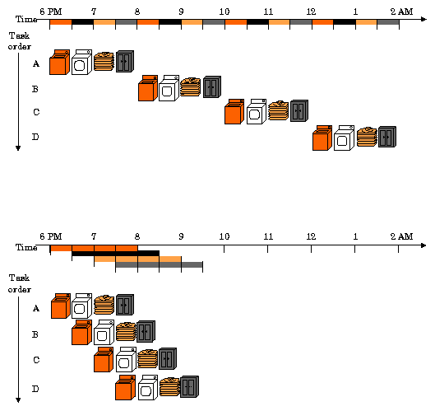
图解 Superscalar pipelining
一个常见的流水线示例：智能洗衣。
上：原始的；底部：管道式。

Slide 8
在四个主要领域引入了流水线和其他优化：
MonadBFT（带有额外研究改进的流水线 HotStuff 共识）
延迟执行（共识和执行之间的管道化以显着增加执行预算）
​并行执行​
MonadDb（高性能状态后端）

Slide 9
（Monad）去中心化应用的优势
开放 API / 可组合性：去中心化应用程序可以被其他去中心化应用程序以原子方式调用，从而允许开发人员通过堆叠现有组件来构建更复杂的功能。
透明度：应用程序逻辑纯粹通过代码表达，因此任何人都可以检查逻辑是否有副作用。状态透明且可审计； DeFi 中的储备证明是默认的。
抗审查性和可信的中立性：任何人都可以向无需许可的网络提交交易或上传应用程序。
全球覆盖范围：任何能够访问互联网的人都可以访问重要的金融服务，包括没有银行账户/银行服务不足的用户。

Slide 10
开发者角度
Monad 支持 EVM 字节码，并且字节码与以太坊等效。支持所有操作码（从上海分叉开始）。
Proof-of-Stake (PoS) 股权证明
每个块的执行阶段在该块达成共识后开始，允许节点继续对后续块达成共识。

Slide 11
并行执行
Monad实现并行执行：
执行器是用于执行事务的虚拟机。 Monad 并行运行许多执行器。
执行者接受一笔交易并产生一个结果。结果是交易的输入和输出的列表，其中输入是在执行过程中 SLOAD 的 (ContractAddress, Slot, Value) 元组，输出是作为 SSTOREd 的 (ContractAddress, Slot, Value) 元组。交易的结果。
结果最初是在待处理状态下产生的；然后它们按照事务的原始顺序提交。当提交结果时，其输出会更新当前状态。当轮到提交结果时，Monad 检查其输入是否仍与当前状态匹配；如果他们不这样做，Monad 会重新安排交易。由于这种并发控制，Monad 的执行保证产生与串行运行事务相同的结果。
当重新安排事务时，许多或所有所需的输入都会被缓存，因此重新执行通常相对便宜。请注意，重新执行时，交易可能会产生与先前执行不同的一组输入；

Slide 12
MonadDb：高性能状态后端
所有活动状态都存储在 MonadDb 中，MonadDb 是固态驱动器 (SSD) 的存储后端，针对存储 Merkle trie 数据进行了优化。更新是分批进行的，以便高效更新merkle root。
MonadDb 实现了内存缓存，并使用 asio 进行高效的异步读写。节点应具有 32 GB RAM 以获得最佳性能。

Slide 13
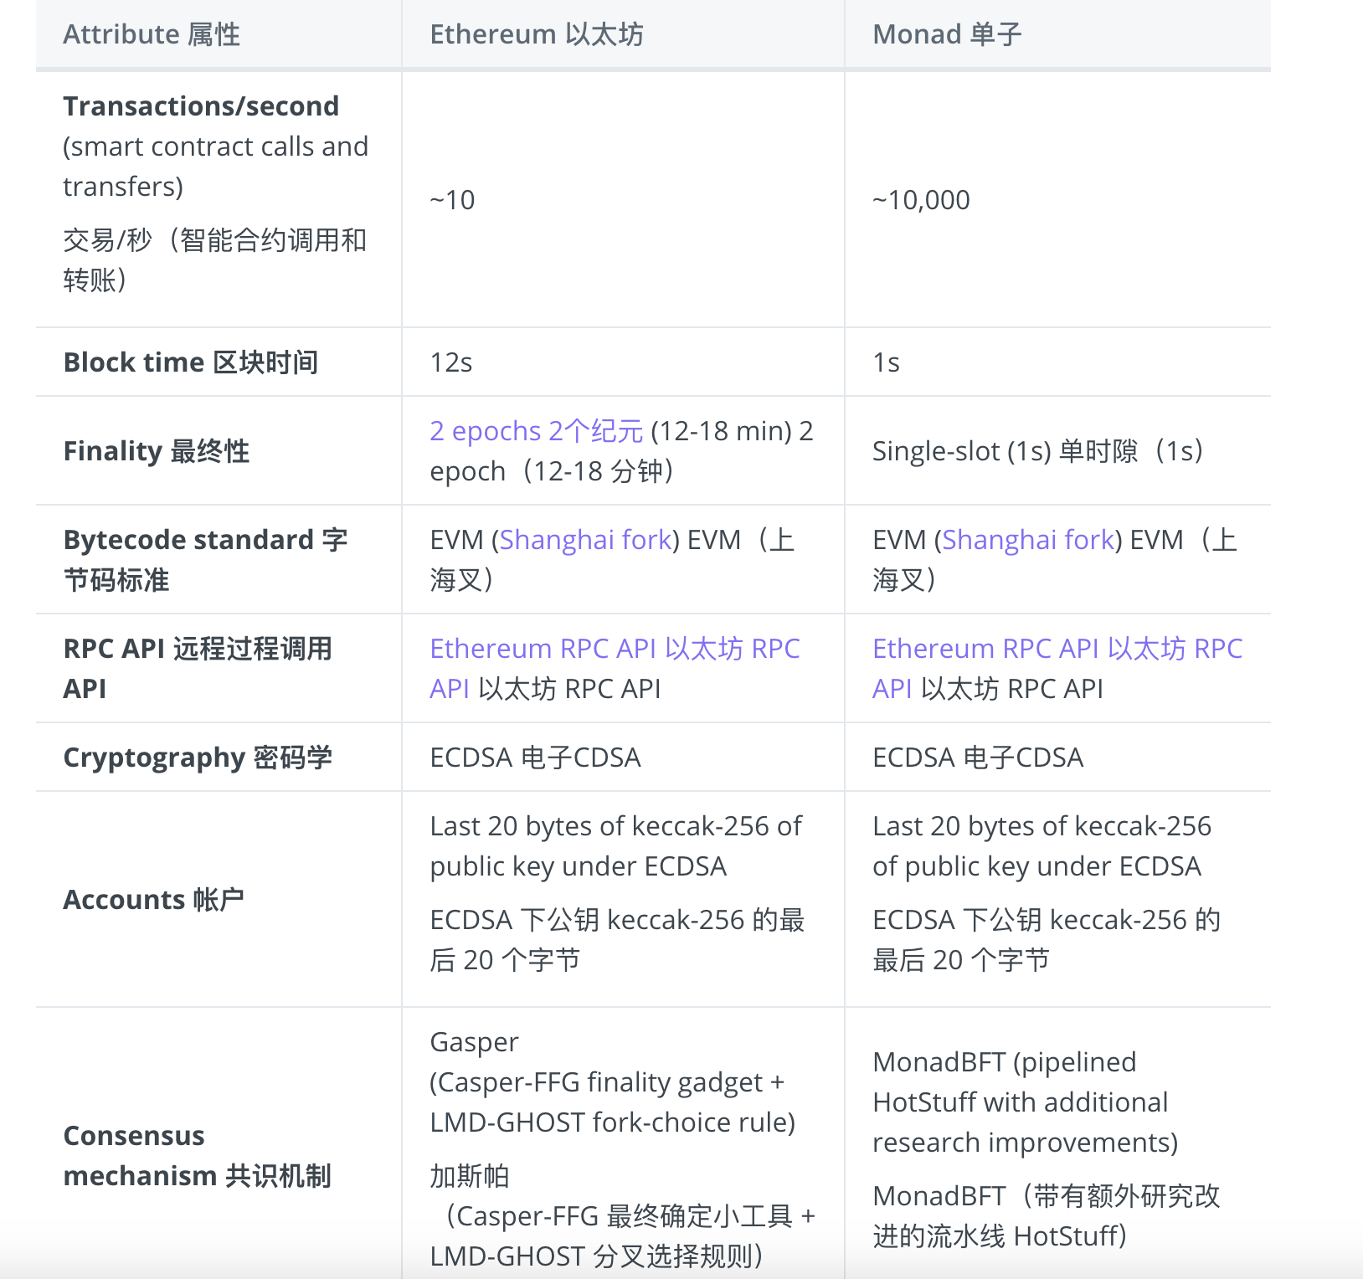
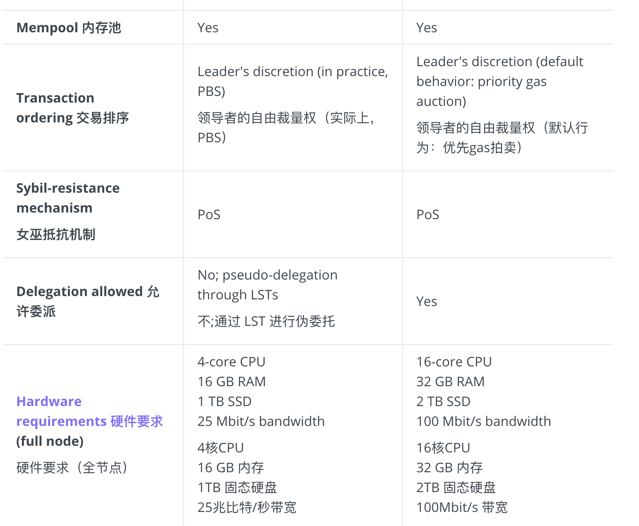
Monad 与 以太坊的比较

Slide 14
MonadBFT 管道式两阶段 HotStuff 共识
MonadBFT 是一种高性能共识机制，用于在拜占庭参与者存在的部分同步条件下就交易排序达成一致。它是 HotStuff 的衍生品，并在 Jolteon/DiemBFT/Fast-HotStuff 中提出改进，即通过在领导者超时的情况下利用二次通信复杂性将三轮减少到两轮
MonadBFT 是一种具有乐观响应能力的流水线两阶段 BFT 算法，在常见情况下具有线性通信开销，在超时情况下具有二次通信开销。与大多数 BFT 算法一样，通信是分阶段进行的；在每个阶段，领导者都会向选民发送签名消息，选民将签名的响应发送给下一个领导者。管道化允许块 k 的仲裁证书 (QC) 或超时证书 (TC) 搭载块 k+1. 的提案。
详细：https://docs.monad.xyz/technical-discussion/consensus/monadbft

Slide 15
延迟执行 流水线共识执行阶段
在 Monad 共识中，节点就事务的正式排序达成一致，但领导者或验证节点不必执行这些事务。
也就是说，领导者在还不知道结果状态根的情况下提出排序，并且验证节点在不知道（例如）块中的所有交易是否执行而不恢复的情况下对块有效性进行投票。
详细：https://docs.monad.xyz/technical-discussion/consensus/deferred-execution

Slide 16
并行执行
前面已介绍过
详细：https://docs.monad.xyz/technical-discussion/execution/parallel-execution

Slide 17
MonadDb
Monad 并行执行多个事务。当一个事务需要从磁盘读取状态时，不应阻塞等待该操作完成 - 相反，应启动读取，然后同时开始处理另一事务。因此该问题需要对数据库进行异步i/o（async i/o）。上面提到的键值数据库缺乏适当的异步 I/O 支持（尽管在这方面有一些改进的努力）。 MonadDb 充分利用了最新的内核对异步 I/O 的支持（在 Linux 上是 io_uring）。这避免了需要生成大量内核线程来处理待处理的 i/o 请求以尝试异步执行工作。
MonadDb 还进行了许多与 I/O 相关的其他优化，例如绕过文件系统，这会增加昂贵的开销。

Slide 18
Monad 中的事务生命周期
交易提交 ： 提交到 RPC 节点开始。
内存池传播 ：RPC 节点将待处理的交易转发给参与共识的其他 Monad 节点。待处理交易的集合通俗地称为“mempool”。
块包含 ：MonadBFT 使用轮换领导者机制来生产区块。每一轮，领导者都会从待处理交易列表中组装一个区块。
本地执行 ： 一旦节点最终确定了一个块，它就会开始执行该块中的交易。
查询结果 ： 查询结果

Slide 19
谢谢

